Slide 1
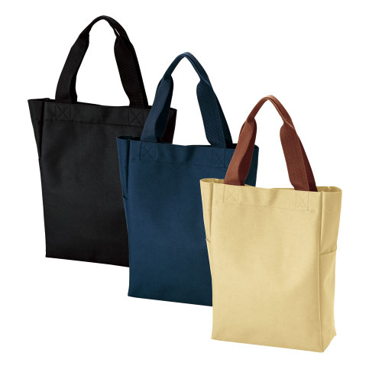
【提案書】
多機能トートA4
特徴
両サイドや内側にもポケットが多く、非常に便利に活用できるA4サイズのトートバッグです。カラーバリエーションはベージュ、ネイビー、ブラックの3色展開。オリジナル名入れも可能です。
納期
納期スペース
仕様
素 材 ： ポリエステル
サイズ ： 340×260×100mm
包 装 ： ポリ入
お見積
お見積りスペース

